Slide 1
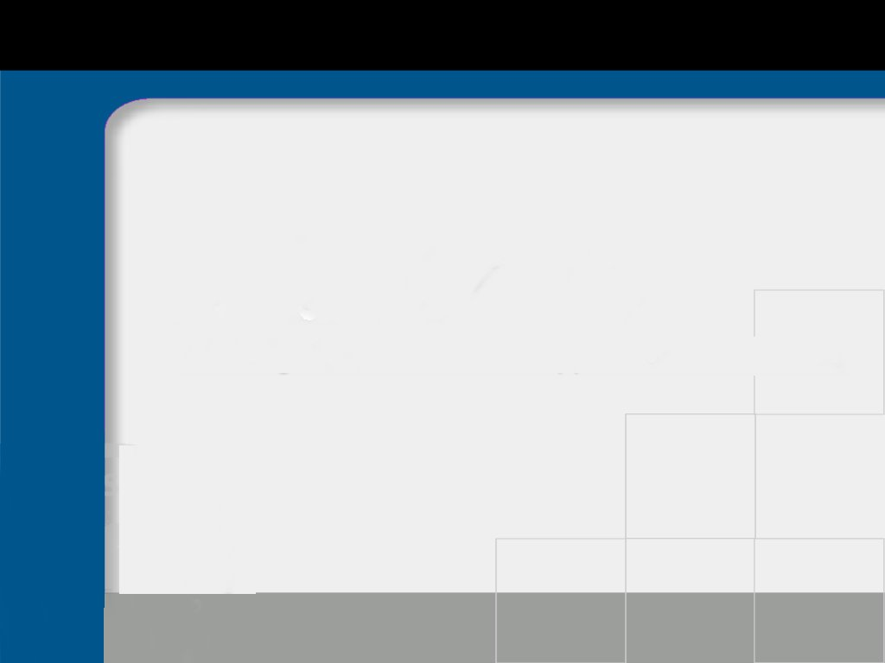
JSP 2 Crash Course
Michel Buffa (buffa@unice.fr), UNSA 2012

Slide 2
Introduction
JSP = Java Server Pages, apparition peu après JSP dans les années 1995-1996
Initialement : HTML + code Java entre des balises <% et %>
  BEUH ! A EVITER !!!!! On ne mélange pas les langages de balises !!!
Ensuite : JSPX (version qui a introduit des balises à la XML)
  Toujours aussi verbeux….
  <jsp:usebean class=…/>
  <jsp;getProperty name=…./>

Slide 3
Introduction (2)
Ensuite : introduction d’un langage de balises pour faire des if, then, else, for, switch, case etc.
Aussi pour faire du templating (header, footer, etc.)
Introduction aussi d’un langage permettant de manipuler des variables, notamment des variables de session ou de requête HTTP dans la page
Les JSP font office dans ce « modèle » MVC de Vue alors que les Servlets sont les Contrôleurs HTTP

Slide 4
Servlets, JSP et MVC
On a donc :
  des pages HTML statiques,
  Des pages HTML dynamiques (des JSPs) qui peuvent afficher des résultats obtenus par des traitements serveur, faire des boucles, tests, etc.
  Des Servlets qui récupèrent des données de formulaire (issus des pages ci-dessus) et qui les traitent, calculent les résultats, les stockent quelque part (requête HTTP, session HTTP, contexte…) et redirigent vers une page JSP qui va les afficher.
  Par la suite, on verra comment séparer des Servlets les traitements métier, l’accès aux données…

Slide 5
Frameworks MVC
On ne parle pas ici de Framework MVC « de haut niveau » comme JSF2, Spring, Struts 2, Grails etc… (on verra plus tard)
Ici on montre juste comment on peut faire du MVC « simplement »,
Note : les JSPs ne vont plus évoluer (remplacement = facelets/JSF 2), on va juste voir quelques exemples car elles sont encore très employées dans l’industrie et permettent de comprendre le fonctionnement du MVC dans le monde des applis web en Java.

Slide 6
Exemple : formulaire (page HTML ou JSP)
<H1>Créer un utilisateur</H1>
<form action="ServletUsers" method="get">
Nom : <input type="text" name="nom"/><br>
Prénom : <input type="text" name="prenom"/><br>
Login : <input type="text" name="login"/><br>
<!-- Astuce pour passer des paramètres à une servlet
depuis un formulaire JSP !-->
<input type="hidden" name="action"
value="creerUnUtilisateur"/>
<input type="submit" value="Créer l'utilisateur"
name="submit"/>
</form>

Slide 7
Exemple : la Servlet correspondante
@WebServlet(name = "ServletUsers", urlPatterns =
{"/ServletUsers"})
public class ServletUsers extends HttpServlet {
protected void processRequest(HttpServletRequest
request, HttpServletResponse response)
throws ServletException, IOException {
// Pratique pour décider de l'action à faire
String action = request.getParameter("action");
if (action != null) {
if (action.equals(" creerUnUtilisateur ")) {
// Ici traiter les paramètres, créer un
// utilisateur, renvoyer la nouvelle liste des
// utilisateurs vers une page JSP.
} else if (action.equals(" deleteUtilisateur")) {
…
}
}

Slide 8
Exemple : la Servlet correspondante (1)
// on est dans le cas où on veut ajouter un utilisateur…
// récupération des données du formulaire
String nom = request.getParameter("nom");
String prenom = request.getParameter("prenom");
// on suppose qu’on a un objet qui sait gérer la BD des utilisateurs
userManager.add(nom, prenom);
// On récupère la liste des utilisateurs avec le nouvel utilisateur
Collection<User> liste = userManager.getUsers();
// On va mettre dans la requête HTTP la liste obtenue
request.setAttribute("listeDesUsers", liste);
// Et on forwarde la requête vers une JSP pour affichage
// On passe aussi un paramètre à la JSP + un message de feedback
String forwardTo = « index.jsp?action=listerLesUtilisateurs »;
String message = "Utilisateur ajouté";
RequestDispatcher dp = request.getRequestDispatcher(forwardTo +
"&message=" + message);
dp.forward(request, response);
// Après un forward, plus rien ne peut être exécuté après !

Slide 9
La page JSP d’affichage (peut être la même qui contenait le formulaire)
<%@page contentType="text/html" pageEncoding="UTF-8"%>
<!-- Ne pas oublier cette ligne sinon tous les tags de la JSTL seront ignorés ! -->
<%@taglib uri="http://java.sun.com/jsp/jstl/core" prefix="c"%>
<html>
<!– Affiche Utilisateur Créé ! param = paramètre HTTP -->
<c:if test="${!empty param.message}">
<h2>Reçu message : ${param.message}</h2>
</c:if>
<!– Liste des utilisateurs -->
...

Slide 10
Affichage de la liste des utilisateurs
<c:if test="${param.action == 'listerLesUtilisateurs'}" >
<h2>Liste des utilisateurs</h2>
<table border="10">
<!-- La ligne de titre du tableau des utilisateurs -->
<tr><td><b>Login</b></td>
<td><b>Nom</b></td>
<td><b>Prénom</b></td>
</tr>
<!-- Ici on affiche les lignes, une par utilisateur -->
<!-- cette variable montre comment on peut utiliser JSTL et EL
pour calculer -->
<c:set var="total" value="0"/>
<c:forEach var="u" items="${listeDesUsers}">
<tr><td>${u.login}</td>
<td>${u.firstName}</td>
<td>${u.lastName}</td>
<!-- On compte le nombre de users -->
<c:set var="total" value="${total+1}"/>
</tr>
</c:forEach>
<!-- Affichage du solde total dans la dernière ligne
du tableau -->
<tr>
<td><b>TOTAL</b></td><td></td><td><b>${total}</b></td><td></td></tr>
</table>
</c:if>

Slide 11
Qu’avons-nous vu dans cet exemple ?
Un principe : JSP -> Servlet -> JSP
Affichage -> traitement -> affichage
On a forwardé la même requête HTTP. Une seule requête en tout.
On indique « à la main » les actions que la Servlet doit effectuer + les paramètres du traitement
On indique à la main la navigation (attribut « action » du formulaire, valeur de foward dans la Servlet)

Slide 12
Qu’avons-nous vu dans cet exemple ? (2)
On est encore dans du « bas niveau »
On a dans la page JSP des « tags », en provenance d’une librairie, la JSP Standard Tag Library (JSTL),
On a des expressions ${expression} qui permettent d’afficher, tester, manipuler des variables (de requête, de session, des paramètres HTTP etc)
  C’est le langage EL (Expression Langage)

Slide 13
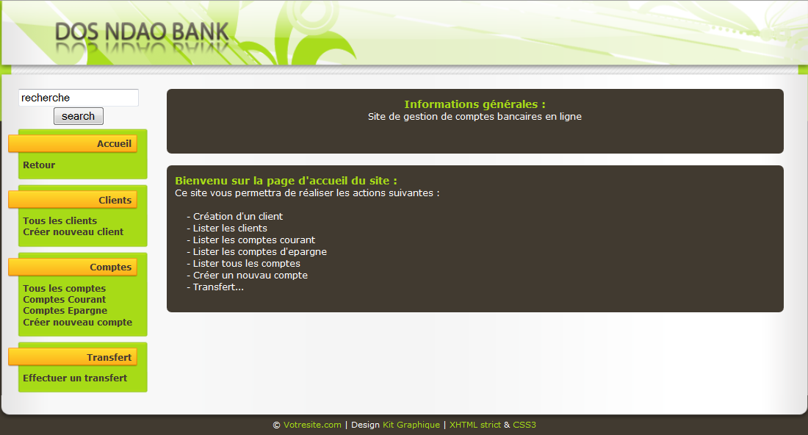
Templating et JSP/JSTL
On peut également faire du templating dans des pages JSPs pour définir des zones « standards » (header, footer, menu à gauche, etc).

Slide 14
Templating et JSP/JSTL (1)
<%@page contentType="text/html" pageEncoding="UTF-8"%>
<%@taglib uri="http://java.sun.com/jsp/jstl/core" prefix="c"%>
<!DOCTYPE html PUBLIC "-//W3C//DTD XHTML 1.0 Strict//EN" "http://www.w3.org/TR/xhtml1/DTD/xhtml1-strict.dtd">
<html>
<c:import url="header.jsp"/>
<body>
<c:import url="MenuGauche.jsp"/>
<c:import url="main.jsp"/>
<c:import url="footer.jsp"/>
</body>
</html>

Slide 15
Exemple : header.jsp
<head>
<title>DOS NDAO BANK</title>
<meta http-equiv="Content-Type" content="text/html; charset=iso-8859-1" />
<meta http-equiv="content-language" content="fr" />
… CSS
<link href="style.css" title="Défaut"
rel="stylesheet" type="text/css"/>
<script type="text/javascript" src="roundies.js"/> </script>
… autres scripts
</head>

Slide 16
Principe de fonctionnement
Une page JSP se termine en général par .jsp
  http://localhost:8080/AppliWeb_JSP/index.jsp
C’est un fragment de code exécuté par le moteur de Servlets du serveur,
En réalité, les JSPs sont converties en Servlets (en .java) puis compilées lors de la première invocation
  Possibilité dans certains IDEs de pré-compiler les JSPs

Slide 17
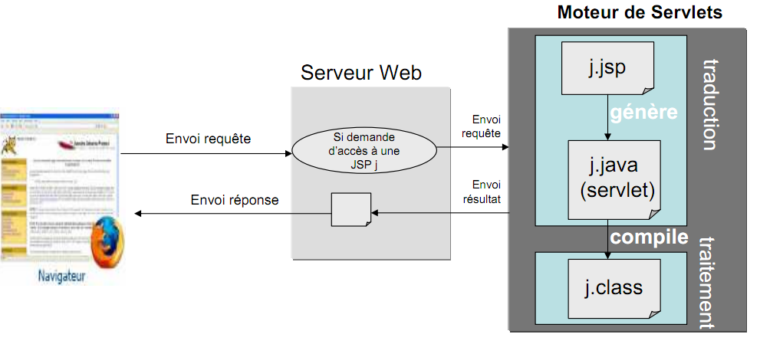
JSP = Servlet !

Slide 18
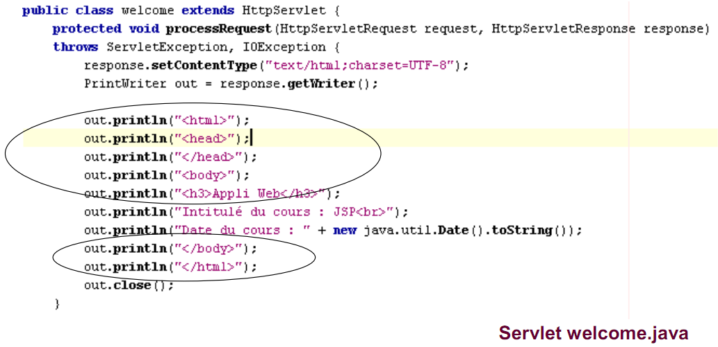
JSP = Servlet !

Slide 19
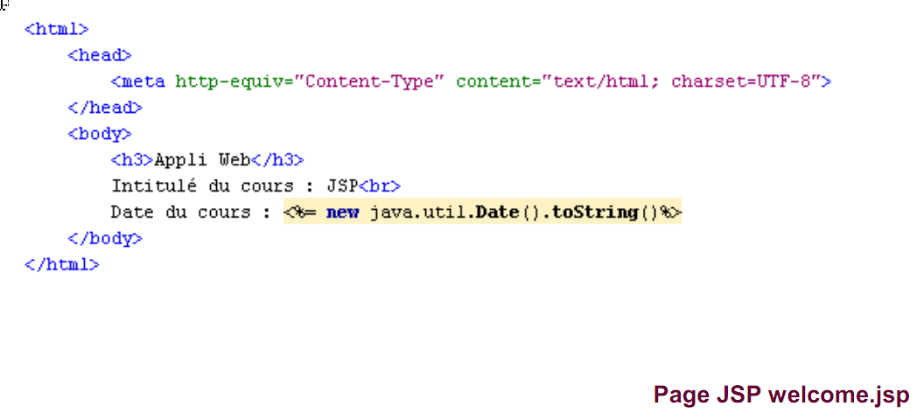
JSP = Servlet !

Slide 20
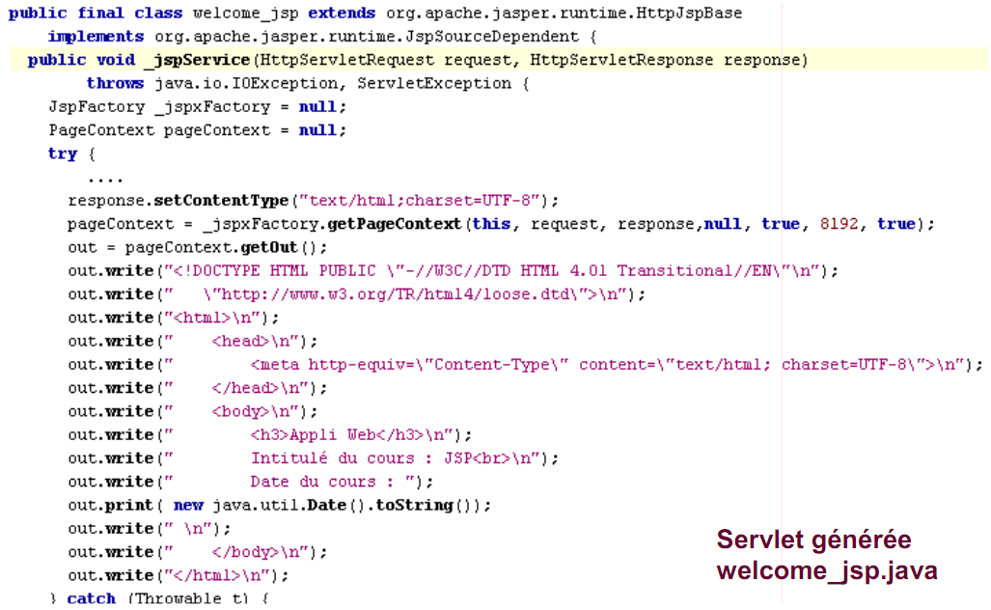
JSP = Servlet !

Slide 21
J’ai trouvé plein de supports de cours sur JSP !
… et il y a des tonnes de choses que je vous déconseille d’utiliser !
<% … du code java … %> -> INTERDIT !
<jsp: …../> -> Dépassé !
Si vous êtes curieux, vous pouvez regarder tout le début de l’ancien support de cours (pages 1-46).
Et sachez-le : les JSPs sont obsolètes, mais encore très utilisées. On ne va voir que les bonnes pratiques de leur dernière évolution !

Slide 22
JSP : les bonnes pratiques
Respecter le transparent précédent !
Utiliser les tags de la librairie JSTL pour les structures de boucles ou conditionnelles, <if..>
Utiliser le langage d’expression EL ${user.name} …
utiliser les JSPs comme des « vues » sans traitement (à part en JavaScript)

Slide 23
La librairie JSTL
Démonstrations, voir projet Sample donné avec NetBeans (TP)
Reprendre l’ancien support de cours à partir de la page 46 et le support JSP2.pdf page 61.
Important : JSTL est installée en standard dans les serveurs d’application Java EE 6 (comme Glassfish).
  Rien à installer dans le projet, rien à installer dans le serveur
  SI vous utilisez un Tomcat ou autre il faudra suivre les instructions du support de cours.

Slide 24
Le langage d’expression EL
Voir support de cours JSP2.pdf, à partir de la page 31.

Slide 25
Exemple de gestion de login / password, session, la page index.jsp
<%@taglib uri="http://java.sun.com/jsp/jstl/core" prefix="c"%>
<html>
<body>
<c:import url="header.jsp"/>
<c:if test="${connecte}">
<h2 align="center">Page d'accueil</h2>
<p>Bonjour, vous êtes actuellement sur un site de gestion d'utilisateurs.
Sur ce site, vous pourrez :<br/>
<ul>
<li>Créer des utilisateurs test</li>
...
</ul>
</c:if>
<c:if test="${!connecte}">
Pour pouvoir effectuer toutes ces actions, il suffit de vous connecter!
</c:if>
</body>
</html>

Slide 26
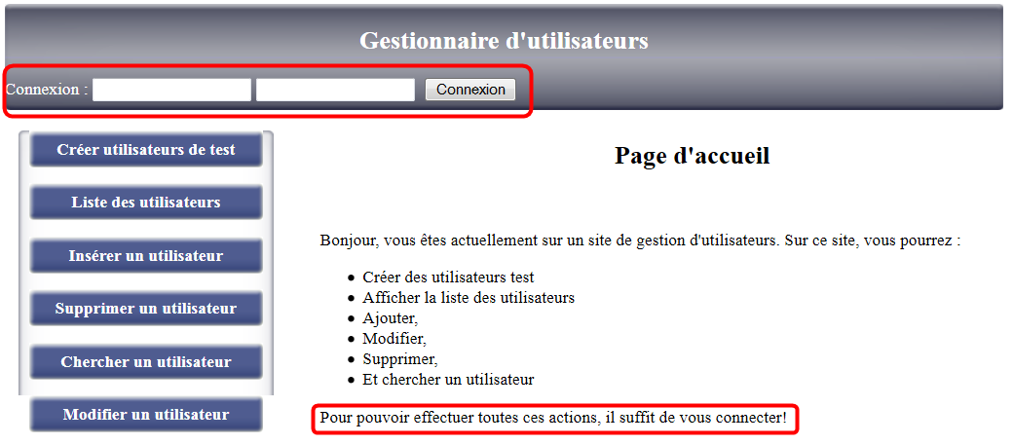
Exemple de gestion de login / password : avec session HTTP/JSTL/EL

Slide 27
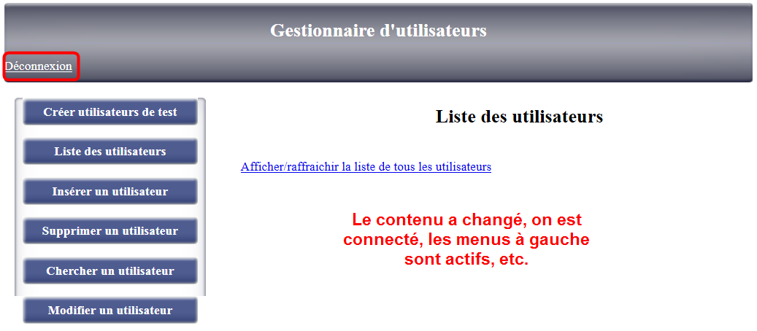
Exemple de gestion de login / password : avec session HTTP/JSTL/EL

Slide 28
Exemple de gestion de login / password, la page header.jsp
<%@taglib uri="http://java.sun.com/jsp/jstl/core" prefix="c"%>
…
<c:if test="${!connecte}">
<form action="ServletConnexion" method="get" id="formconnexion">
Connexion : <input type="text" name="log"><br/>
<input type="text" name="pass"><br/>
<input type="hidden" name="action" value="checkConnexion">
<input type="submit" name="submit" value="Connexion">
</form>
</c:if>
<c:if test="${connecte}">
<a href="ServletConnexion?action=deconnexion">Déconnexion</a>
</c:if>

Slide 29
Exemple de gestion de login / password, la Servlet
protected void processRequest(HttpServletRequest request,
HttpServletResponse response) … {
String action = request.getParameter("action");
HttpSession session = request.getSession(true);
if(action.equals("checkConnexion")){
if(request.getParameter("log").equals("toto") &&
request.getParameter("pass").equals("toto")) {
session.setAttribute("login", "toto");
session.setAttribute("mdp", "toto");
session.setAttribute("connecte", true);
} else {
session.setAttribute("connecte", false);
}
} else if(action.equals("deconnexion")) {
session.setAttribute("connecte", false);
}
// Redirection vers la page d’accueil
RequestDispatcher dp = request.getRequestDispatcher("index.jsp");
dp.forward(request, response);
}

